Slide 1
Клуб исторической реконструкции "Сварог"
ФГБОУ ВО «РГЭУ (РИНХ)»
Таганрогский институт имени А.П. Чехова
Факультет истории и филологии
Кафедра истории

Slide 2
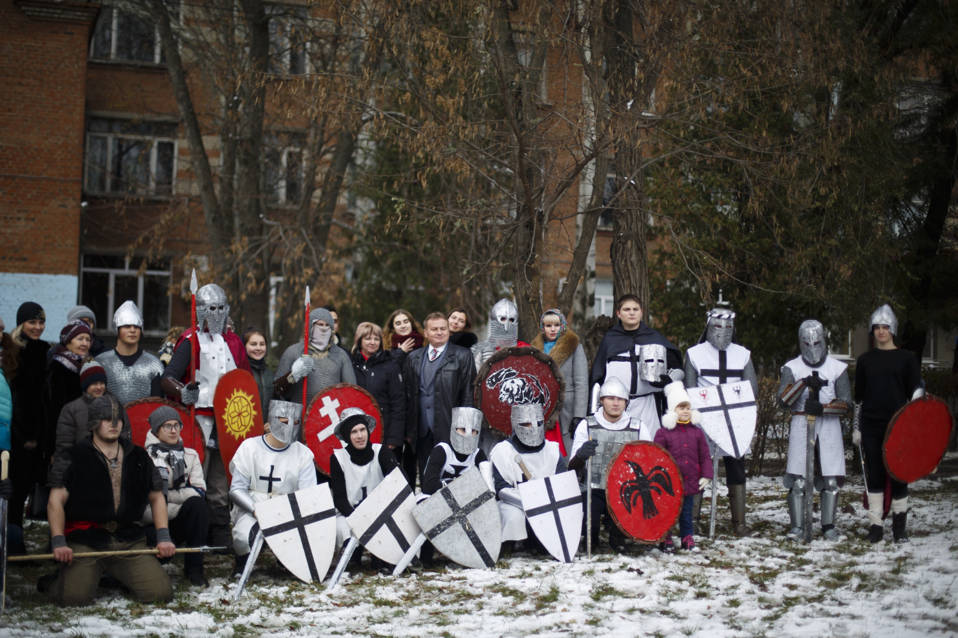
18 ноября 2018 года состоялась реконструкция «Невской битвы»

Slide 3
Воины на изготове

Slide 4
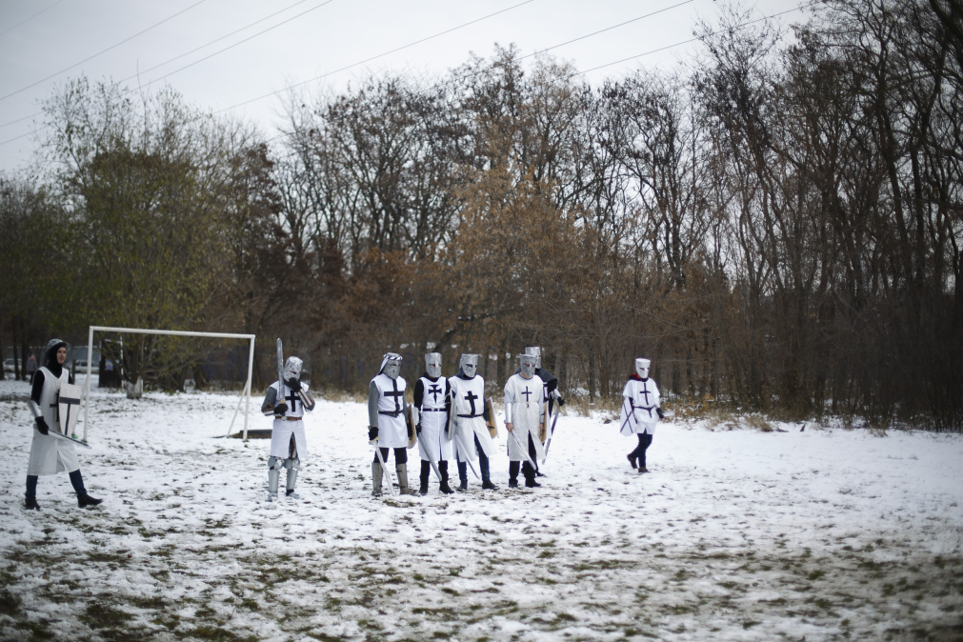
Боевое построение

Slide 5
Поединок А.Невского с Биргером

Slide 6
Бой!

Slide 10
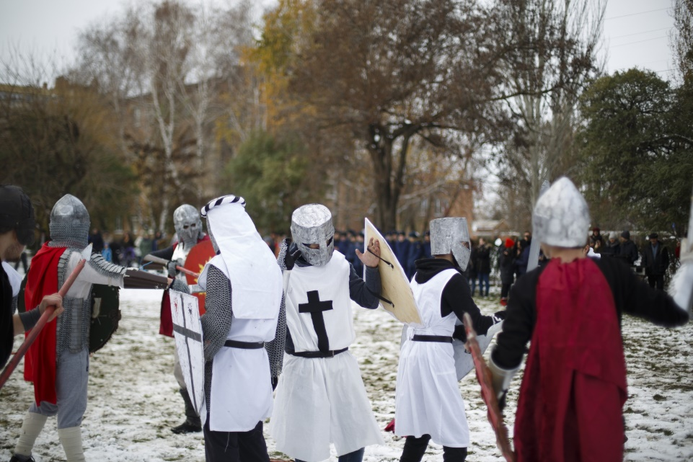
Окружение и сдача.

Slide 11
Финальное построение

Slide 12
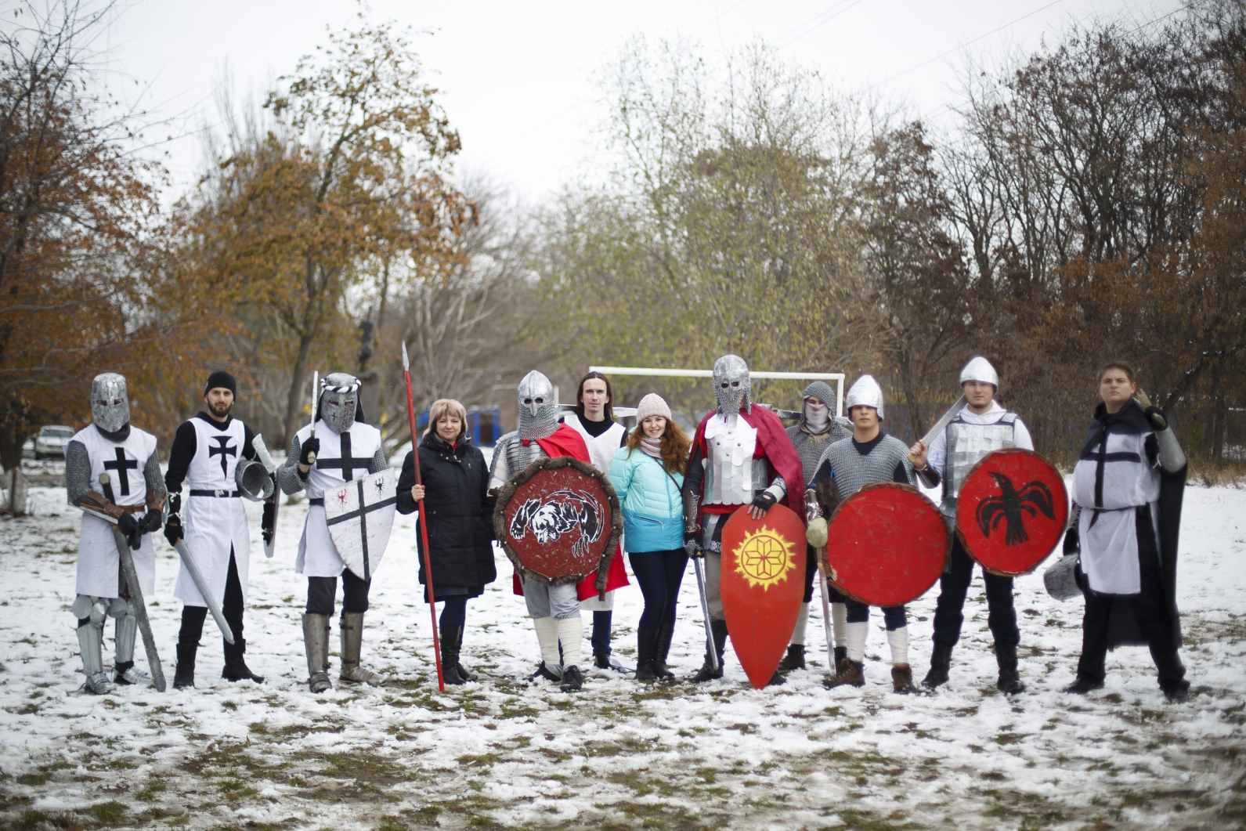
Спасибо за внимание!

